Slide 1
Sportausbildung der Armee
Notes:
Es folgt eine Einführung in die Sportausbildung im Rahmen des militärischen Dienstes.
Folgendes wird behandelt:
Trainingslehre: Kurze theoretische Einführung zum Sport im Militärdienst;
Inhalte und Vorschriften zum Sport in der Rekrutenschule

Slide 2
Sport: mehr als eine sinnvolle Freizeitbeschäftigung
Die Gesundheit, die Leistungsfähigkeit und die Belastungstoleranz machen einen wichtigen Teil der Lebensqualität aus und können zu einem grossen Teil durch Training entwickelt, gefestigt und erhalten werden.
Was beansprucht wird, entwickelt sich, was nicht gebraucht wird, bildet sich zurück
Nebst der Psyche bildet die physische Leistungsfähigkeit die Bereitschaft eines jeden Angehörigen der Armee (AdA), Belastung zu ertragen, auch unter Extremsituationen die geforderte Leistung in Einsätzen aller Art zielorientier zu erbringen und seinen Auftrag in hoher Qualität zu erfüllen.
Notes:
Sportliche Betätigung bringt einen grossen physischen und psychischen Mehrwert mit sich, von dem wir unser ganzes Leben profitieren können.

Slide 3
Es ist nie zu spät, um körperlich aktiv zu werden!
Beginn Training
Ende Training
Beginn Training
Ausdauer, Kraft,
Knochenmasse
Schwelle zu Behinderung und Abhängigkeit
20
40
60
80
Alter in Jahren
inaktiv aktiv trainiert
Notes:
Der menschliche Körper passt sich den Belastungen an, welchen er ausgesetzt wird – egal in welchem Alter.

Slide 4
Trainingsprozess
T R A I N I N G
ANPASSUNGSREAKTION
Organ-
systeme
Hormone
Nerven-
system
Psyche
Bewegungsapparat
Stoffwechsel
ERHÖHUNG
der sportlichen Leistungsfähigkeit
Notes:
Training ist das systematische Durchführen sportlicher Übungen;
Diese Übungen führen zu physischen und psychischen Anpassungsreaktionen, welche (bei richtiger Durchführung) zur Erhöhung der sportlichen Leistungsfähigkeit führt.

Slide 5
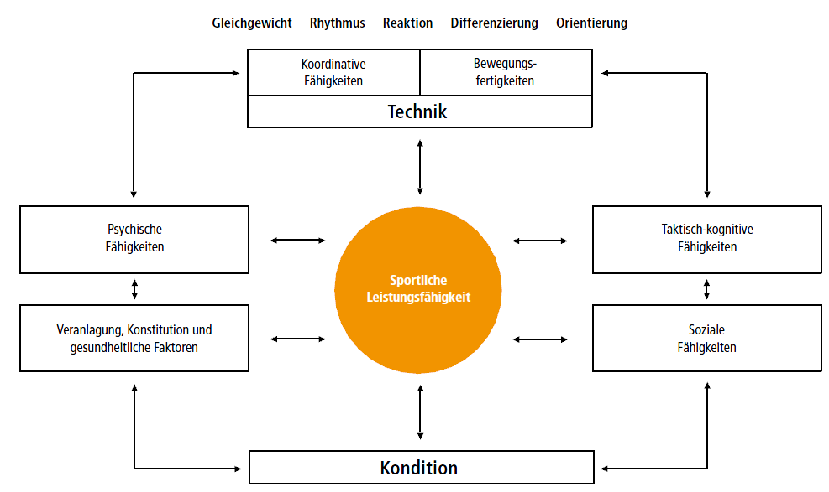
Faktoren der sportl. Leistungsfähigkeit
Notes:
Die sportliche Leistungsfähigkeit wird von einer Vielzahl von Komponenten bestimmt.
Die einzelnen Komponenten stehen in einem engen Beziehungsgeflecht zueinander.
Im Folgenden werden wir uns mit den konditionellen Fähigkeiten befassen.

Slide 6
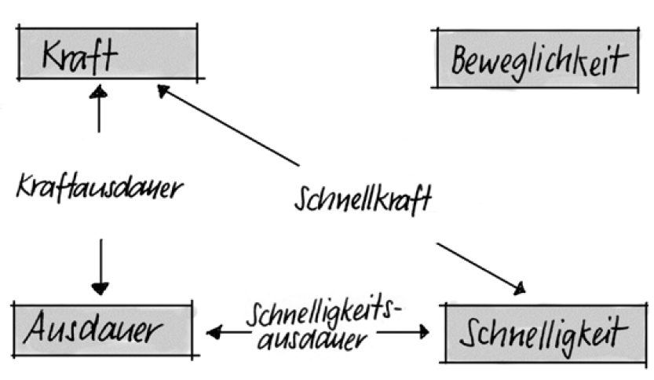
Konditionelle Fähigkeiten
Beweglichkeit
Notes:
Die konditionellen Fähigkeiten stellen einen Teilbereich der sportlichen Leistungsfähigkeit dar;
Die konditionellen Fähigkeiten sind: Kraft, Ausdauer, Schnelligkeit und Beweglichkeit;
Kraftausdauer, Schnelligkeitsausdauer und Schnellkraft sind Mischformen der konditionellen Fähigkeiten.
Fokus der Sporteinheiten in der Armee liegen vor allem auf der Verbesserung der Kraft- und Ausdauerleistungsfähigkeit.
Hierzu folgt ein kurzer Theorieblock
In einem ersten Schritt widmen wir uns dem Themenbereich «Kraft»

Slide 7
Kraft – Definition
Kraft ist die Fähigkeit des Nerv-Muskel-Systems, Wiederstände zu überwinden oder ihnen entgegenzuwirken

Slide 8
Kraft– Erscheinungsformen
Maximalkraft
Die grösstmögliche Kraft aufbringen
Kraftausdauer
einen erhöhten Krafteinsatz lange beibehalten
Schnellkraft
die Kraft schnell einsetzen können
Reaktivkraft
einen hohen Kraftimpuls in einem Dehnungs-Verkürzungs-Zyklus generieren
Startkraft
Explosivkraft
Notes:
Der Fokus in der militärischen Ausbildung liegt auf der Verbesserung der Maximalkraft und der Kraftausdauer
Maximalkraft
Sie ist die grösstmögliche Kraft, die ein Muskel oder eine Muskelgruppe bei maximaler willkürlicher Aktivität entfalten kann.
Relative Maximalkraft: Kraft im Verhältnis zur Körpermasse. Ist vor allem in jenen Sportarten entscheidend, in denen die Körpermasse getragen und beschleunigt werden muss (z.B. Klettern, Kunstturnen, Laufen, Skispringen) bzw. bei Sportarten mit Gewichtsklassen.
Kraftausdauer
Ist die Widerstandsfähigkeit gegenüber Ermüdung bei längerer Belastungszeit.
Gehört zu den Ausdauer-Fähigkeiten.
Es wird zwischen aerober und anaerober Kraftausdauer unterschieden.
Schnellkraft
Ist die Fähigkeit, in kurzer Zeit gegen mittlere Wiederstände möglichst viel Kraft zu entwickeln.
Reaktivkraft
Ist die Fähigkeit, in einem Dehnungs-Verkürzungs-Zyklus einen hohen Kraftimpuls zu realisieren.
Im Alltag und im Sport arbeiten die Muskeln sehr häufig reaktiv, das heisst, zuerst bremsend oder dämpfend (dynamisch exzentrisch) und dann beschleunigend (dynamisch konzentrisch)
Explosivkraft
Komponente der Schnellkraft
Äussert sich in der Fähigkeit, einen schnellen Anstieg des Kraftwertes zu realisieren.
Ist entscheidend, wenn es darum geht, in sehr kurzer zeit möglichst viel Wirkung zu erzielen (Absprung im Weit- und Hochsprung, Würfe in der Leichtathletik oder im Judo, Angriffe im Karate- und Boxsport)
Startkraft
Komponente der Schnellkraft
Äussert sich in der Fähigkeit, bei Kontraktionsbeginn innerhalb von 30 Millisekunden einen hohen Kraftwert zu erreichen.
Ist entscheidend bei Misstritten, und wenn einem Gegner keine Gelegenheit zum Reagieren gelassen werden darf (Überraschende Aktionen beim Fechten, Boxen, Ringen, Judo und bei Finten in den Spielsportarten

Slide 9
Kraft – Wozu?
Spannungs- und Entspannungsfähigkeit
Erhöhung der aktive Körpermasse →grösserer Energieverbrauch
Belastungstoleranz und Verletzungsresistenz
Stabilität des Rumpfes und der Gelenke
Erhöhung der Knochendichte: Osteoporoseprophylaxe
Lebensqualität
Selbstsicherheit und mentale Stärke
Attraktivität und Alltagstauglichkeit

Slide 10
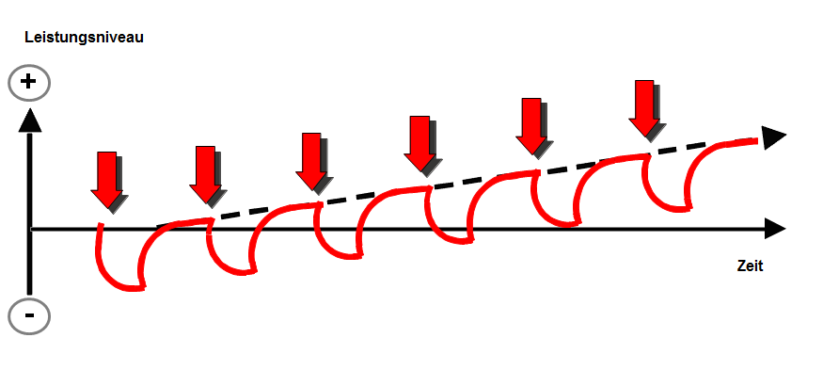
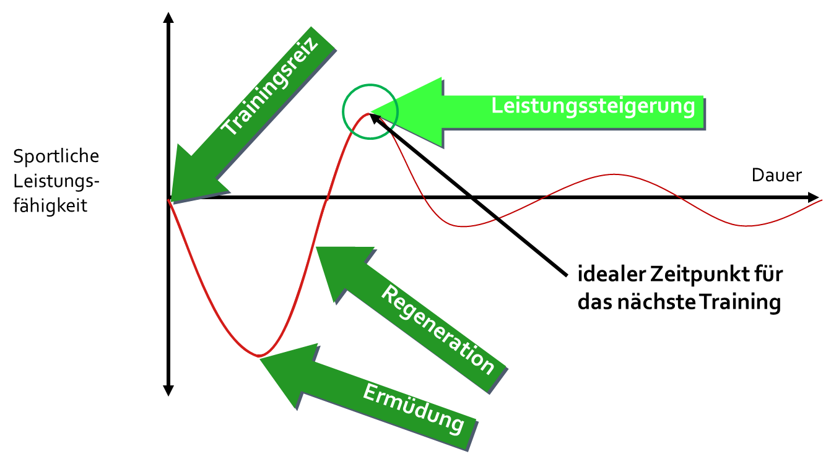
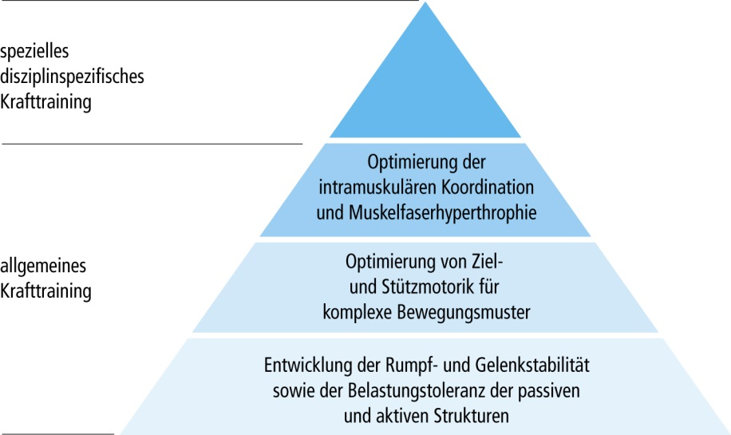
Kraft – Wie?
Prinzip der optimalen Gestaltung von Belastung und Erholung
Prinzip der Kontinuität
Systematischer Aufbau des Krafttrainings
Notes:
Prinzip der optimalen Gestaltung von Belastung und Erholung: Die Regeneration ist genauso wichtig und muss ebenso sorgfältig geplant und umgesetzt werden wie die Belastungen im Training. Stichwort: Superkompensation. Das nächste Training wird idealerweise am höchsten Punkt der sportlichen Leistungsfähigkeit angesetzt. Eine zu kurze Regeneration kann zu einem Übertraining und damit zu einer Abnahme der sportlichen Leistungsfähigkeit führen.
Prinzip der Kontinuität: Um die Leistung zu steigern, muss regelmässig trainiert werden → «einmal ist keinmal»
Trainings haben regelmässig zu erfolgen(z.B. 2-3x pro Woche) mit ausreichend Regenerationszeit zwischen den einzelnen Einheiten → d.h. nach jeder Krafteinheit einen Ruhetag (ohne Krafttraining) einlegen.
Systematischer Aufbau des Krafttrainings: Die Rumpf- und Gelenkstabilität, die Belastungstoleranz der Knochen, Muskeln , Sehnen und Bänder die Innervationsfähigkeit und die intermuskuläre Koordination sind im Alltag und in den meisten Sportarten wichtiger als eine grosse Muskelmasse. Beim Krafttraining ist es wichtig eine solide Basis zu legen, auf der aufgebaut werden kann. Ein überhasteter und ungeplanter Einstieg ins Krafttraining ist kaum zielführend und kann sogar schädigende Folgen nach sich ziehen.

Slide 11
Konditionelle Fähigkeiten
Beweglichkeit
Notes:
Im Folgenden wird die Konditionelle Substanz Ausdauer behandelt.

Slide 12
Ausdauer – Definition
Die Ausdauer ist die Fähigkeit, eine gegebene Leistung über einen möglichst langen Zeitraum zu vollbringen. Sie bedeutet auch Ermüdungswiderstandsfähigkeit und ist somit die Basis für eine rasche Wiederherstellungsfähigkeit.
In den Ausdauersportarten ist sie leistungsbestimmen, und bei allen übrigen Disziplinen ist sie notwendig, um (ausdauernd) trainieren zu können, im Wettkampf erfolgreich zu sein und sich nach körperlichen Belastungen rasch zu erholen.

Slide 13
Ausdauer – Erscheinungsformen
Grundlagenausdauer
Allgemeine Ausdauer
Spezielle Ausdauer
Sportartspezifische Ausdauer
Langzeit-ausdauer
über 10 min.
Dauerlauf
Laufspiele
Fahrtspiele
Mittelzeit-ausdauer
2 bis 10 min.
Laufspiele
Fahrtspiele
Intervallläufe
Kurzzeitausdauer
30 sek. - 2min.
Tempoläufe
Wiederholungs-läufe
Schnelligkeits-ausdauer
4 bis 30 sek.
Wiederholungs-läufe
Aerobe
Ausdauer
Anaerobe
Ausdauer
Notes:
Ausdauer ist nicht gleich Ausdauer.
Man unterscheidet zwischen der Grundlagen- und der Speziellen Ausdauer:
Grundlagenausdauer: Die Grundlagenausdauer im Sinn einer optimal entwickelten aeroben Leistungsfähigkeit bildet die Basis, auf der in jeder Sportart aufgebaut werden kann. Sie lässt sich mit verschiedenen Trainingsmitteln entwickeln und auf die meisten Tätigkeiten und Sportarten übertragen.
Spezielle Ausdauer: Spezielle Ausdauer bedeutet Ermüdungsresistenz bei sportartspezifischer Beanspruchung des Organismus. Sie umfasst sowohl die aerobe und anaerobe Leistungsfähigkeit wie auch die aerobe und anaerobe Kapazität in sportartspezifischer Ausprägung. Beispiele: Sprintausdauer, Kurz-, Mittel- oder Langzeit-Ausdauer für zyklische, kontinuierliche Aktivitäten. Durchstehvermögen in Zweikampf- und Spielsportarten für azyklische, nicht kontinuierliche Aktivitäten.

Slide 14
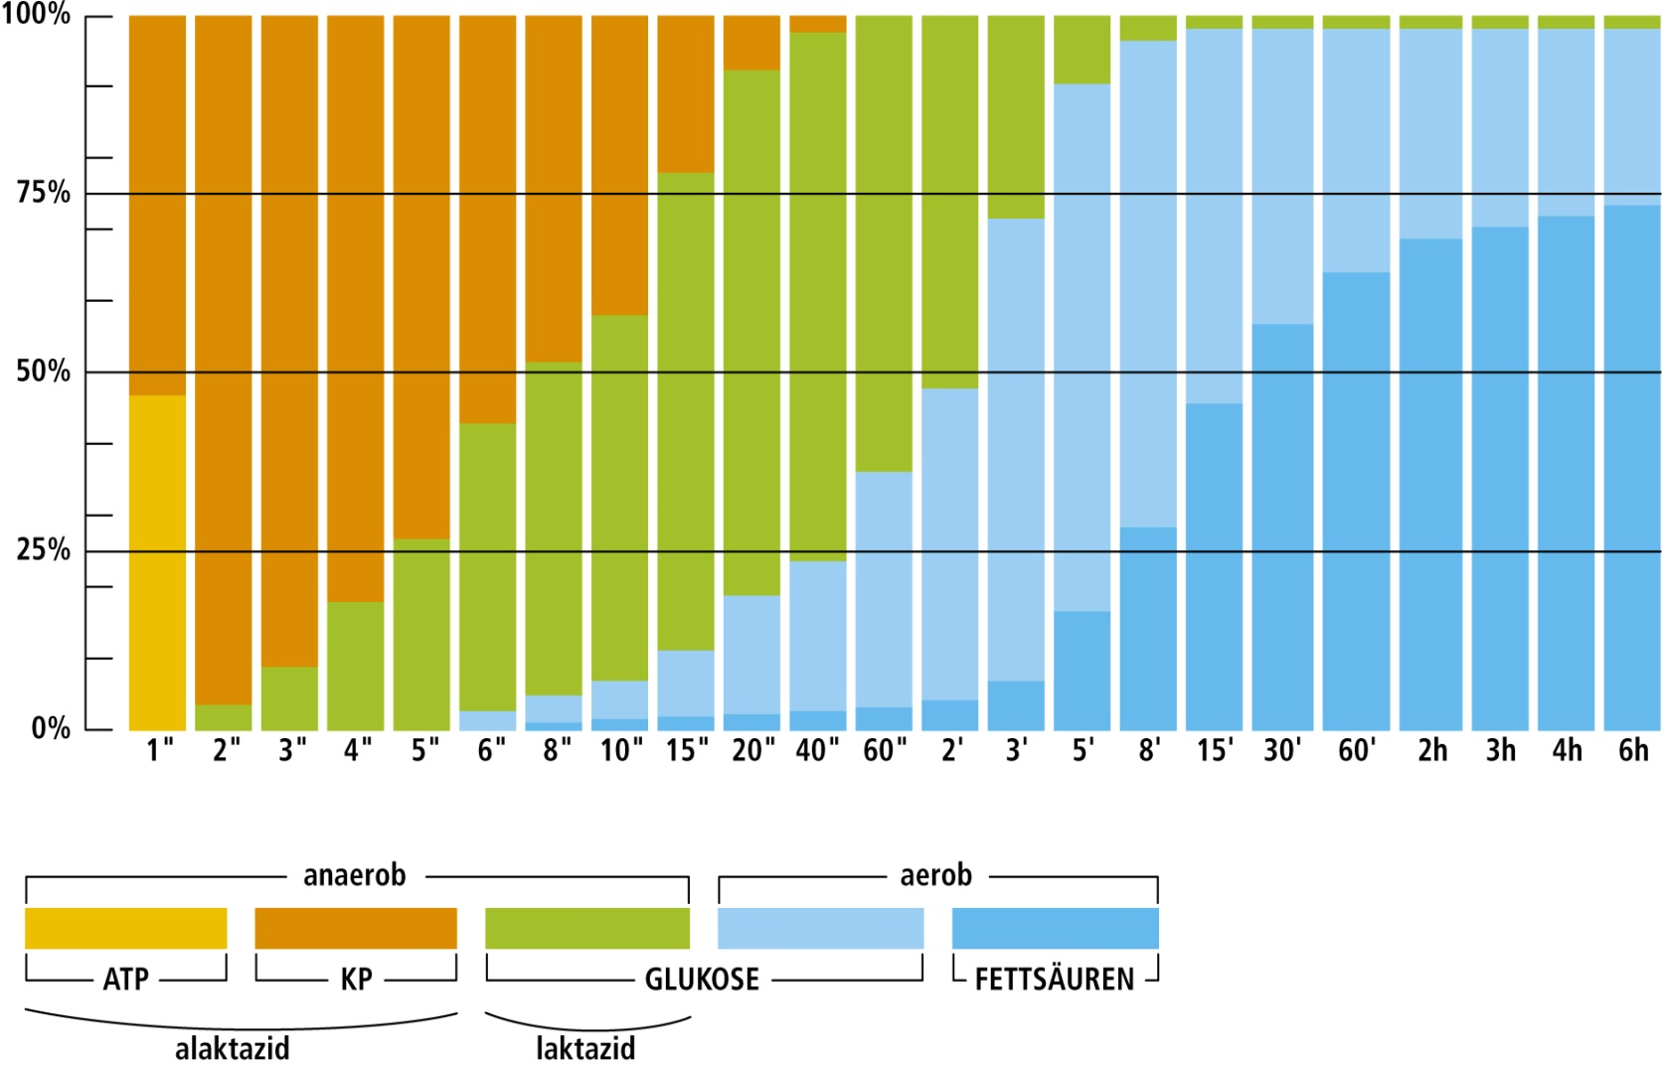
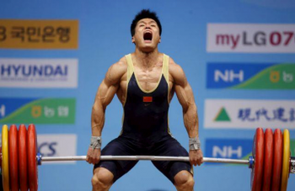
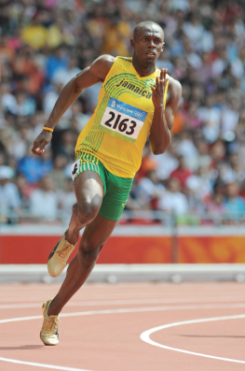
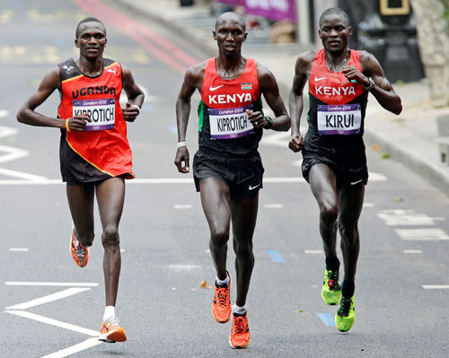
Ausdauer – Energiebereitstellung
Hegner, 2006
Notes:
Grundsätzlich wird zwischen der anaeroben (Sauerstoffunabhängige Energiebereitstellung) und aeroben (Sauerstoffabhängige Energiebereitstellung) unterschieden.
Die aerobe Energiebereitstellung braucht eine gewisse Zeit um anzulaufen und setzt erst langsam ein.
Schlüsselt man die Energiegewinnung weiter auf, können in Abhängigkeit von der Intensität und der Dauer der Belastung folgende Formen zur Energiebereitstellung unterschieden werden:
Sehr kurze intensive Belastung (3-10 sec)
Anaerob-alaktazide Energiegewinnung mittels ADP und Kreatinphosphatspeicher (→ Sauerstoffunabhängige ATP-Produktion ohne Laktatproduktion)
Beispiele: Würfe, Gewichtheben, Sprints (z.B. 100m) usw.
Kurze intensive Belastung (30-120 sec)
Anaerob-laktazide Energiegewinnung durch anaeroben Glukoseabbau (Zuckerverbrennung) mit Laktatbildung
Beispiele: Stehvermögensportarten wie 400m-Lauf, Ringen, Ski Slalom, Judo
Längere intensive Belastungen (15-60min)
Aerobe Energiegewinnung durch «Verbrennung» von Glukose
Beispiele: Mittelstreckendistanzen (5’000/10’000m-Lauf), 1km Schwimmen usw.
Längere extensive Belastungen (30-120min)
Aerobe Energiegewinnung mit dominanter Fettverbrennung
Beispiele: Marathon, Radetappen usw.

Slide 15
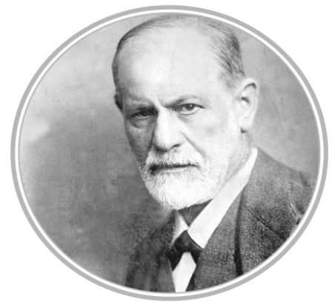
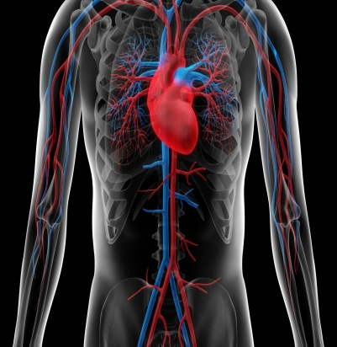
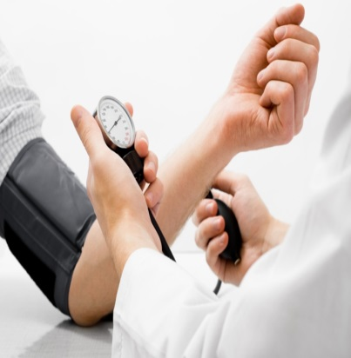
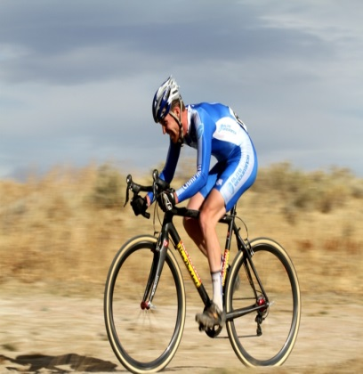
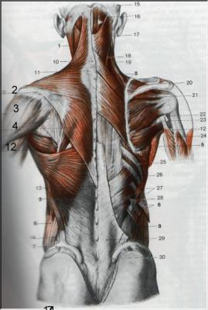


Ausdauer – Wozu?
Ausdauer-training
Psyche
Verbesserung von Stimmung, Wohlbefinden, antidepressive Wirkung, Stressabbau, Angstabbau
Hormonsystem
Blutdrucksenkung, weniger Stresshormon-ausschüttung
Stoffwechsel
Bessere Insulinsensivität, Vorbeugung gegen Diabetes Typ II, verbesserte Fettverbrennung, Cholesterinsenkung
Immunsystem
Verringerte Infektanfälligkeit, Vorbeugung gegen Krebs und Tumore, Stärkung des Immunsystems
Herz-Kreislauf-System
Niedriger Ruhepuls, weniger Herzrhythmus-störungen, bessere Sauerstoff-versorgung
Bewegungs-apparat
Stärkung von Knochen, Knorpeln, Sehnen und Bändern, Kräftigung der Muskulatur
Friedrich, 2010
Notes:
Wer regelmassig die Ausdauerleistungsfähigkeit trainiert, bleibt leistungsfähig und länger jung. Weil die aerobe Leistungsfähigkeit verbunden ist mit der Regenerations- und Adaptationsfähigkeit, bildet sie eine wichtige Grundlage für die Leistungsoptimierung im Alltag und im Sport.

Slide 16
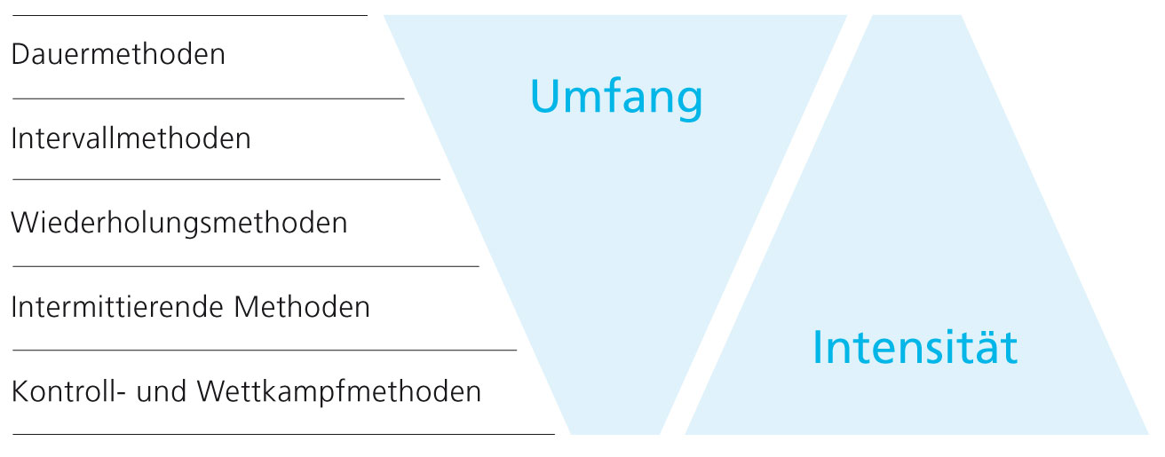
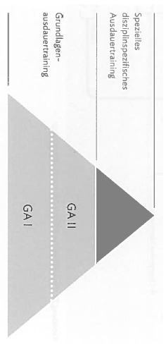
Ausdauer – Wie?
Notes:
Ausdauer trainieren - Trainingsmethoden
Dauermethoden: Training mit ununterbrochenen Belastungen von gleichbleibender oder wechselnder Intensität über längere Zeit.
Intervallmethoden: Training mit systematischem Wechsel von Phasen der Belastung und der Erholung. Die Pausen werden aktiv gestaltet und lassen nur eine unvollständige Erholung zu. Beispiel: 8 x 400 m Freistilschwimmen in 5:00 Minuten mit Pausen von 2 Minuten.
Wiederholungsmethoden: Training mit systematischem Wechsel von Phasen der Belastung und der Erholung. Die Pausen werden aktiv oder passiv gestaltet und lassen eine weitgehend vollständige Erholung zu. Beispiel: 6 x 1000 m Laufen in 3:30 Minuten mit Pausen von 10 bis 15 Minuten.
Intermittierende Methoden: Hochintensives Intervalltraining: kurze, hochintensive Belastungen im kontinuierlichen Wechsel mit kurzer, aktiver Erholung. Beispiel: Während 6 Minuten: 4 Hürdensprünge im Wechsel mit 10 Sekunden Traben.
Kontroll- und Wettkampfmethoden: Belastung unter Test- und Wettkampfbedingungen. Beispiel: 12-Minuten-Lauftest.
Je grösser der Belastungsumfang, desto geringer die Intensität und umgekehrt.
Grundsätze für das Ausdauertraining
Spezielle disziplinspezifische Ausdauertrainings bauen auf allgemeine Grundlagenausdauertrainings auf.
Das allgemeine Grundlagenausdauertraining beinhalten hauptsächlich die kontinuierliche Dauermethode oder extensive Intervalltrainings.
Je höher man in der Pyramide steigt, desto grösser wird die Trainingsintensität.

Slide 17
Ausdauer –
Belastungsdosierung und -kontrolle
Wert | % HFmax | Intensitäts-stufe | Sprechregel | Primäre Trainingswirkung | Zweckmässige Trainingsmethode
1 | 60-70% | sehr locker | singen | Regeneration; Entwicklung der Erholungsfähigkeit | Kontinuierliche Dauermethode
2 | 70-80% | locker | plaudern | Entwicklung der aeroben Kapazität (wie lange?) | Kontinuierliche Dauermethode Variable Dauermethode Extensive Intervallmethode
3 | 80-90% | mittel | sprechen in ganzen Sätzen | Entwicklung der aeroben Leistungsfähigkeit (wie schnell?)
4 | 90-95% | hart | knapper Wortwechsel | Übergang zur anaeroben Energiebereitstellung (ohne Sauerstoff); Verbesserung der Laktattoleranz (Übersäuerung der Muskeln) | Intensive Intervallmethode Intermittierende Methode Wiederholungsmethode Wettkampfmethode
5 | 95-100% | sehr hart | kein Wortwechsel mehr möglich | Entwicklung der anaeroben Kapazität / Leistungsfähigkeit.
Notes:
Die Leistungsfähigkeit einzelner Personen unterscheiden sich sehr stark. Demzufolge muss auch die Trainingsintensität dem Individuum angepasst werden.
Mittels Herzfrequenz, dem subjektiven Anstrengungsempfinden oder der Sprechregel, kann jeder Sportler seine individuell optimale Trainingsintensität bestimmen.
Je nach Ziel des Ausdauertrainings unterscheiden sich die Trainings.

Slide 18
Ausdauer –
Bestimmung des Maximalpulses
♂ | 220 – Alter
♀ | 226 – Alter
Notes:
Der auf der vorherigen Folie angegebene Maximalpuls kann mit dieser Folie ungefähr bestimmt werden.
30 jähriger Mann → Maximalpuls = 190
46 jährige Frau → Maximalpuls = 180

Slide 19
Sport in der Rekrutenschule
Notes:
Im Folgenden werden Inhalte und Grundsätze des Sports in der Rekrutenschule behandelt.

Slide 20
Häufigkeit
Pro Woche:
90 Minuten
90 Minuten
30 Minuten
30 Minuten
4 Stunden
Notes:
Die Sportausbildung in der Armee setzt sich aus 2 x 90’ und 2 x 30’ zusammen.
Insgesamt ergibt dies eine Dauer von 4 Stunden Sport pro Woche.

Slide 21
Inhalte – 90 Min Lektionen
Risikopotential der Spielsportarten
Schwierigkeitsgrad
Einlaufen
(Kreislauf anregen – Mobilisieren der Gelenke/dyn. Stretching – Puls erhöhen – Übergang Hauptteil)
20 Min
Hauptteil
60 Min
RS
Wo
1-2
3-5
6-8
9-11
12
13-15
16-18
Einführung: Lauftraining
Krafttraining
Spielturnier
Spielturnier
Kraftcircuit (5)
Kraft:
Partnerübungen, Ü mit eigenem Körpergewicht, Gymnastikstab o.ä.
1
2
3
FTA (3 Teildisziplinen)
→ Eintrittstest
FTA (5 Teildisziplinen)
→ MSA
FTA (3 Teildisziplinen)
→ Schlusstest
Koordinationsparcours (1)
Koord Parcours im Gel
Spiel (4)
Minitennis
Badminton
Volleyball
Indiaca
Smolball
Intercross
Unihockey
Ultimate
Basketball
Fussball
Blitzball
Völkerball
Spiele im
Gelände
HiBa
Halle
HiBa Gelände
KKP
Klettern
OL / Läufe
Nordic Walking
Ausklang
(Auslaufen – Lockerungsübungen – intermittierend Dehnen – progressive Muskelrelaxation – Massage – Entspannung)
10 Min
Total:
90 Min
Notes:
Das Risikopotential und der Schwierigkeitsgrad der Inhalte des Sportunterrichts steigt im Laufe der Rekrutenschule zunehmend an.
Auf diese weise wird versucht das Verletzungsrisiko so tief und der individuelle Nutzen so hoch wie möglich zu halten.

Slide 22
Inhalte – 30 Min Lektionen
Je einmal pro Woche:
Kräftigungsformen mit dem eigenen Körpergewicht
vom Einfachen zum Schwierigen (statisch-dynamisch)
Lauf-/Ausdauertraining
vom Grundlagen- zum Intervall-/Pyramidentraining
Sportkonzept
Individualität (unterschiedliche Leistungsniveaus, Leistungsgruppen)
progressive Belastungssteigerung (Verletzungsprophylaxe)
Kontinuität (einmal ist keinmal, Wochenblöcke)
Variation (Spiel & Spass)
Notes:
Der Fokus in den 30-minütigen Lektionen liegt auf der Verbesserung von Kraft und Ausdauer
Auch hier soll zu Beginn eine solide Basis geschaffen werden, auf der aufgebaut werden kann.

Slide 23

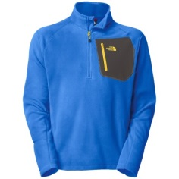
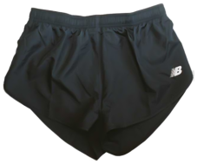
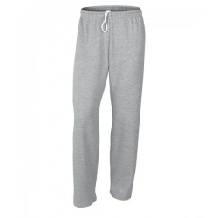
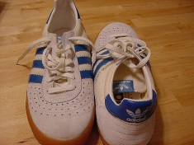

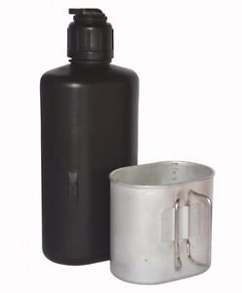

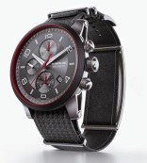


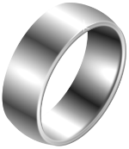

Sportausrüstung
In- sowie outdoor-Ausrüstung vorhanden
  dem Programm/der Witterung angepasst
  warme Kleidung bei Prf (Wartezeiten)
  Sportschuhe: IMMER beide Paare dabei
Trinkflasche/Feldflasche sowie ein Schweisstuch mitnehmen
keine Uhren/Erkennungsmarken/Piercings (abkleben) / kein Schuck
  Ausnahme Pulsuhren bei Konditionstraining
+

Slide 24
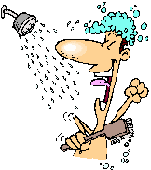
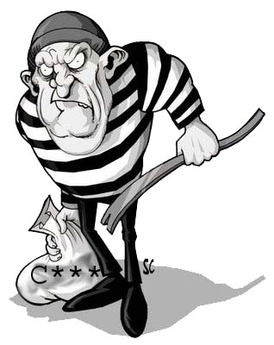
Zu beachten
Tenu Sport beim AV, falls danach direkt ein Sportblock folgt
  Schuhe outdoor/wärmere Kleidung
Körperhygiene
  Duschen nach dem Sport (Zeitmanagement)
Wertsachen:
  nicht mitnehmen (Schliessfach)
  nicht in der Garderobe lassen (Depot)
Vpf/Zwipf
  Organisation durch Z
  ausserhalb der Sporthalle deponieren

Slide 25

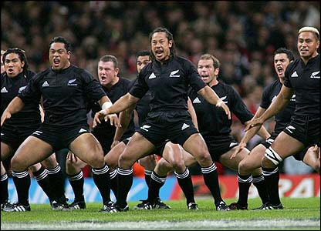
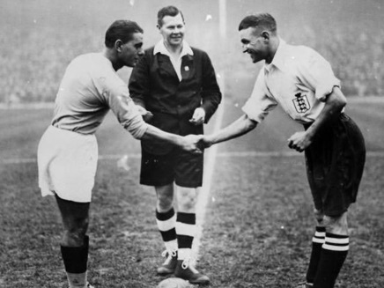
Verhalten
absolutes Rauchverbot vor, während und unmittelbar nach dem Sportunterricht
100% Einsatz
Fairplay

Slide 26
Sportverletzungen
Ursachen
  Überforderung / Überschreitung der Belastungsgrenzen
  Selbstüberschätzung
  Unachtsamkeit und Ermüdung
  Fehlendes Aufwärmen
  Fremdeinwirkung durch den Gegner
  Unzureichende / falsche Sportausrüstung
Behandlungsmassnahmen bei Muskel- und Gelenkverletzungen → PECH-Regel
  Pause
  Eis
  Compression
  Hochlagern + Hilfe holen
Notes:
Bei akuten Verletzungen sollte man die bewährte PECH-Regel anwenden, denn gerade die ersten Minuten nach einem Unfall sind entscheidend, um die Folgen für den Betroffenen möglichst gering zu halten. Die PECH-Regel ist eine leicht zu merkende Grundregel bei Sportverletzungen und besteht aus folgenden Maßnahmen:
Pause: Sofort nach der Verletzung sollte die Betätigung eingestellt werden. Der betroffene Körperteil sollte ruhiggestellt und weitere Belastung vermieden werden.
Eis: Durch Kühlung des betroffenen Körperteils mit geeigneten Kühlmitteln wird eine Verengung der Blutgefäße erreicht. Blutungen und Schwellungen werden vermindert. Der Stoffwechsel im Gewebe wird durch die Kühlung verlangsamt, ein Gewebeschaden breitet sich dadurch langsamer aus. Des Weiteren lindert die Kälte den Schmerz in der betroffenen Körperregion.
Compression: Ein umgehend angelegter Kompressionsverband verlangsamt die Ausweitung von Blutungen und Schwellungen.
Hochlagern + Hilfe holen: Das verletzte Körperteil sollte hochgelagert werden, wenn möglich über Herzhöhe. Dadurch wird der Rückfluss des Blutes verbessert bzw. der tatsächliche, statische Blutdruck an der Verletzung verringert. Die Schwellungen und die damit verbundenen Schmerzen verringern sich. Es dringt weniger Blut in das umliegende Gewebe.

Slide 27
Dispensationen
Az-/Physiotermine sind wenn möglich auf die Sportblöcke zu legen
  kein Verpassen von Ausbildungseinheiten
selbständiges Training gemäss Physio-Programm
  Dispens vor dem Sportunterricht vorweisen
  Training im Kraftraum – bei Unterrichtsschluss zurück bei der Trp
falls keine sportl Aktivität möglich ist, fungieren die AdA als Hilfspersonal
  Tenu Sport (wärmere Kleidung – Möglichkeit mit mil Kleidung zu ergänzen)

Slide 28


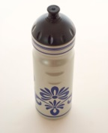

Regeneration
genügend Schlaf (am Wochenende)
Alkohol mit Mass
ausreichend Flüssigkeit (Wasser) während und nach dem Sport aufnehmen
  regelmässig und in kleinen Mengen
  bereits vor dem Durstgefühl
kleiner Snack nach dem Sport (falls keine Mahlzeit)
Notes:
Flüssigkeit: 2-3 Liter pro Tag (zusätzliche Flüssigkeitsaufnahme bei körperlicher Aktivität).
Unter einem kleinen Snack sind nicht hypertone (sehr süsse) Getränke (z.B. Energydrinks) zu verstehen, sondern z.B. eine Frucht, ein Getreideriegel o.ä.

Slide 29
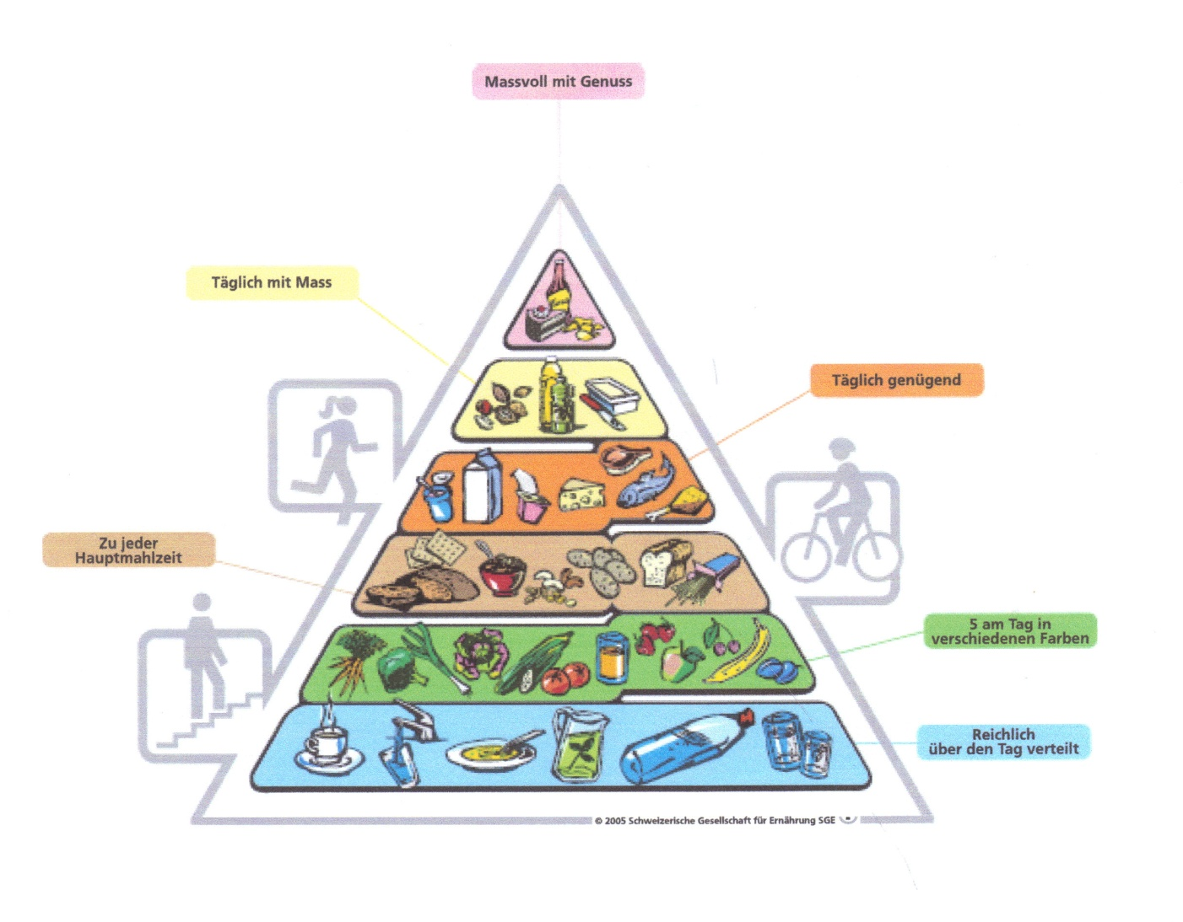
Lebensmittelpyramide
Notes:
Aufgrund der starken körperlichen Belastung durch militärische und sportliche Ausbildung ist der Körper auf eine ausreichende und ausgewogene Energiezufuhr angewiesen.
Die abgebildete Lebensmittelpyramide veranschaulicht bildlich eine ausgewogenen Ernährung.
Lebensmittel der unteren Pyramidenstufen werden in grösseren, solche der oberen Stufen in kleineren Mengen benötigt.
Es gibt keine verbotenen Lebensmittel. Die Kombination der Lebensmittel im richtigen Verhältnis macht eine ausgewogene Ernährung aus.

Slide 30

Notes:
Fragen zum Sport?
Weitere theoretische Inputs folgen im Zuge der Praxislektionen.

Slide 31
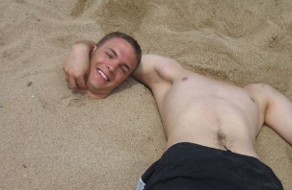
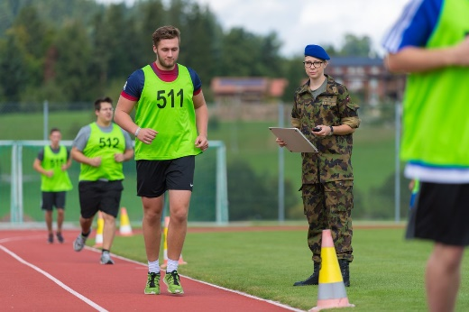

Sinnvermittlung
Psyche
  Abwechslung zum militärischen Alltag
"Während dem Sport kann ich abschalten und Spass haben!"
  Physis
  Profitieren vom Sportangebot
"Bin ich schon hier, verbessere ich auch gleich meine Fitness!"
  "Gratis" Leistungsdiagnostik
"Dank den Sporttests sehe ich, wo ich mich verbessert habe!"
Notes:
Freude an Spiel und Bewegung, aber auch persönliche Fitness verbessern nach dem Motto: "bin ich schon hier, dann will ich auch profitieren…"
Gratis Leistungsdiagnostik: Jeder Sporttest bietet die Möglichkeit die physischen Veränderungen zu messen. Die Messung wird umso genauer, wenn man bei jedem der drei Sporttests ans Limit geht.

Slide 32
Literaturverzeichnis
Bundesamt für Sport (2009). J+S-Kernlehrmittel. Magglingen: BASPO.
Bundesamt für Sport (2011). Physis – Theoretische Grundlagen (3., überarbeitete Auflage). Magglingen: BASPO.
Bundesamt für Sport (2011). Physis – Praktische Beispiele. Magglingen: BASPO.
Hegner, J. (2012). Training fundiert erklärt (5., überarbeitete Auflage). Herzogenbuchsee: Ingold/BASPO.
Spahr, C. & Mannhart, C. (2008). Müesli und Muskeln – Essen und Trinken im Sport. Herzogenbuchsee: Ingold/BASPO.
Weineck, J. (2004). Optimales Training (14. Auflage). Balingen: Spita.

